Slide 1
Droit international économique
Patrick Jacob, UVSQ (patrick.jacob@uvsq.fr)

Slide 2
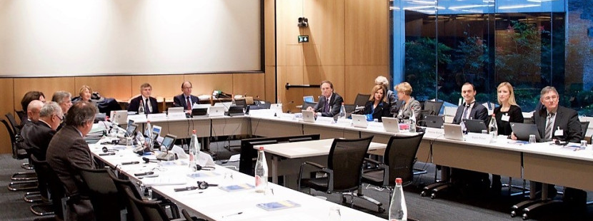
4. Le règlement des différends relatifs aux investissements
Caractéristiques:
Un système mixte investisseur-Etat
Un système ad hoc: l’arbitrage
Un système tourné vers la réparation
Un système globalement efficace
Développement
Crise
Raisons
Alternatives

Slide 3
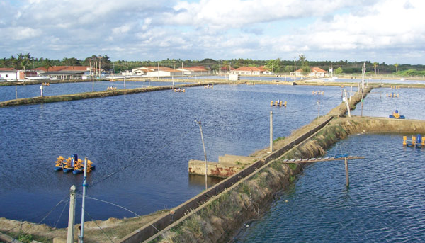
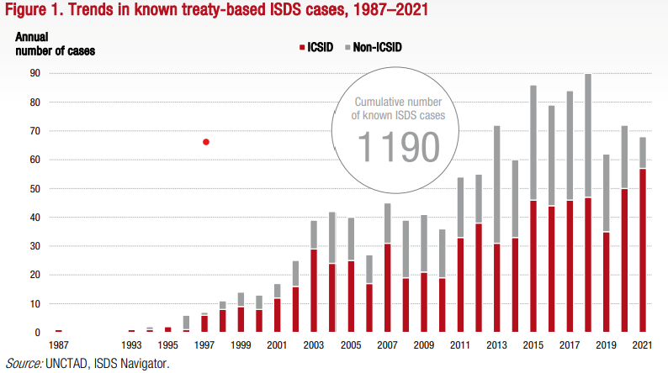
A. Le développement de l’arbitrage
Etape 1 : De la protection diplomatique à l’arbitrage
Etape 2 : Du compromis d’arbitrage au consentement dissocié
CIRDI, AAPL c. Sri Lanka, sentence, 27 juin 1990
Etape 3 : La multiplication des offres d’arbitrage

Slide 4
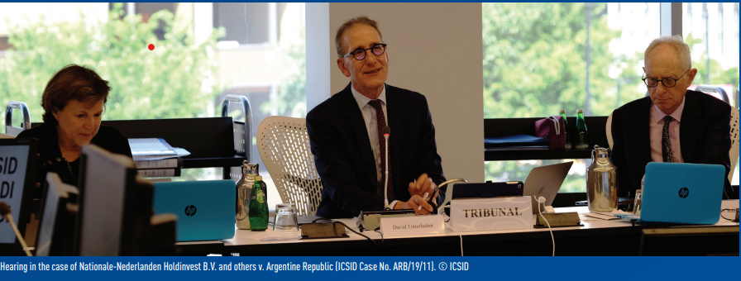
A. Le développement de l’arbitrage - Modalités
Les tribunaux arbitraux
La sentence arbitrale
Objet : la réparation
Statut : une sentence obligatoire assortie de mécanismes d’exécution
Bilan quantitatif

Slide 5
B. La crise de l’arbitrage
Causes
Légitimité
Efficience
Cohérence

Slide 6
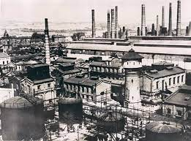
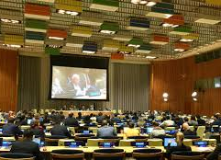
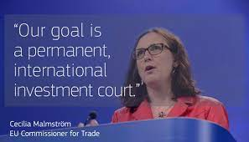
Alternatives ?
Voie 1 : La réforme de l’arbitrage
Voie 2 : La mise en place d’une juridiction permanente
Voie 3 : Le retour à des mécanismes classiques de protection diplomatique
Notes:
Réformes: Pistes de réforme:
Réformes cosmétiques :
CIRDI/CNUDCI, Code de conduite pour les personnes appelées à trancher des différends internationaux relatifs aux investissement, version 4, juillet 2022
CIRDI, Règlement d’arbitrage, nouvelle version, juillet 2022
CNUDCI, Règlement sur la transparence dans l’arbitrage d’investissement, 2014
Réformes substantielles :
Un mécanisme d’appel

